Slide 1
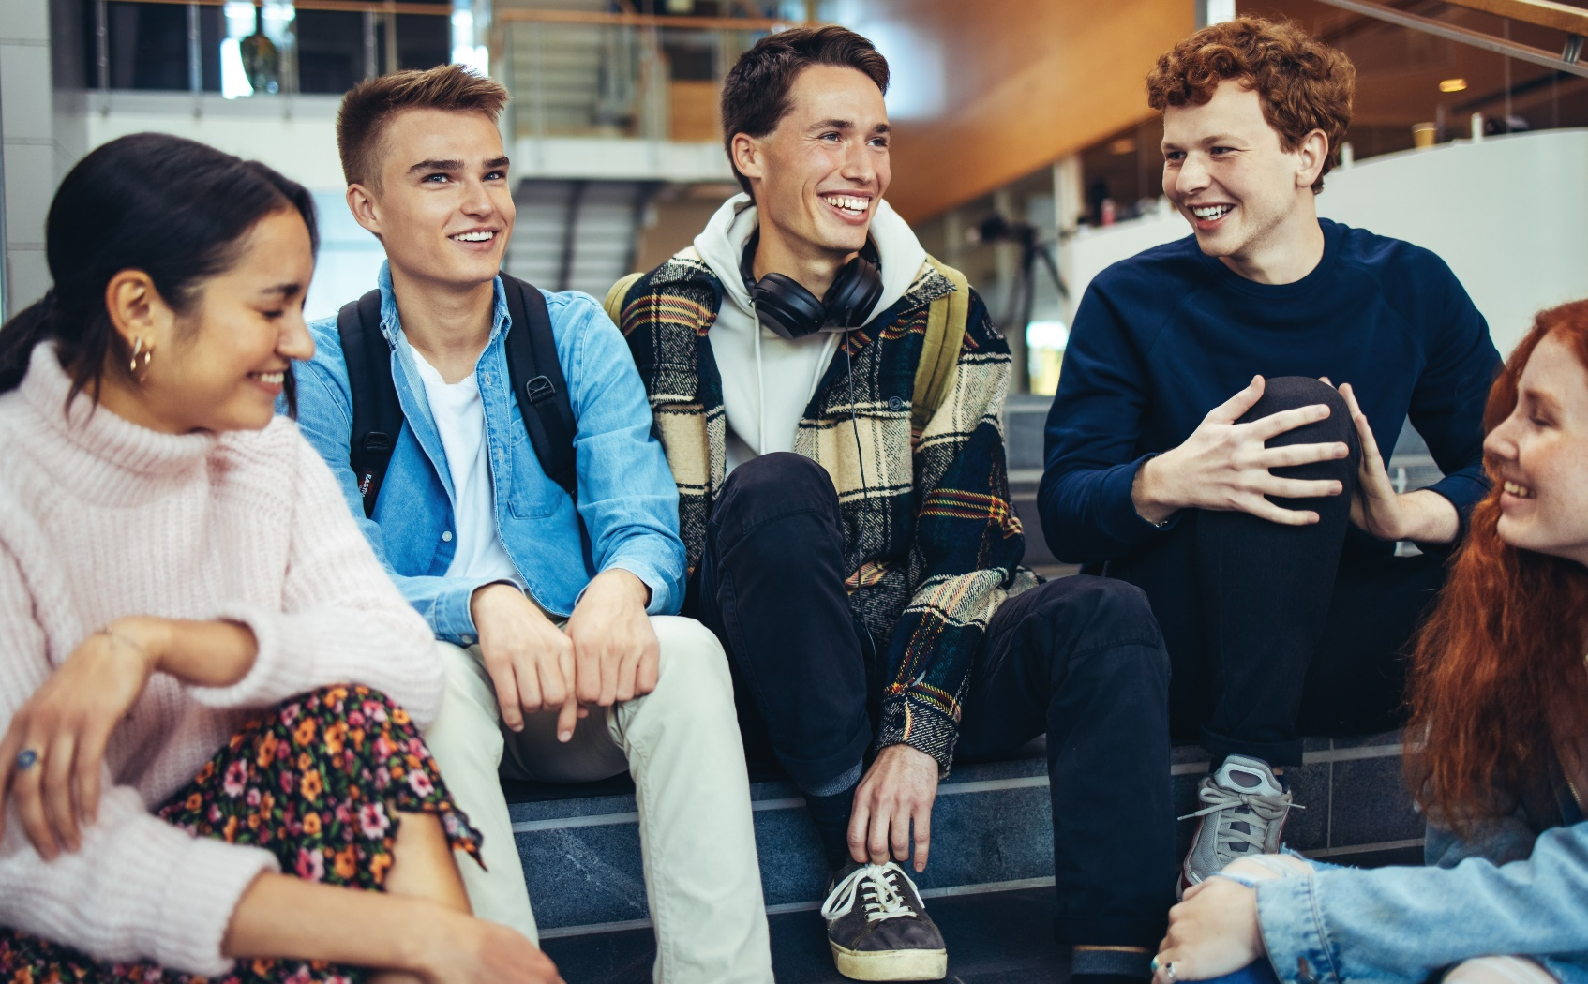
^{Młodzieżowy Sejmik}
^{Województwa}
^{Kujawsko-Pomorskiego}
^{I kadencja (2022–2024)}

Slide 2
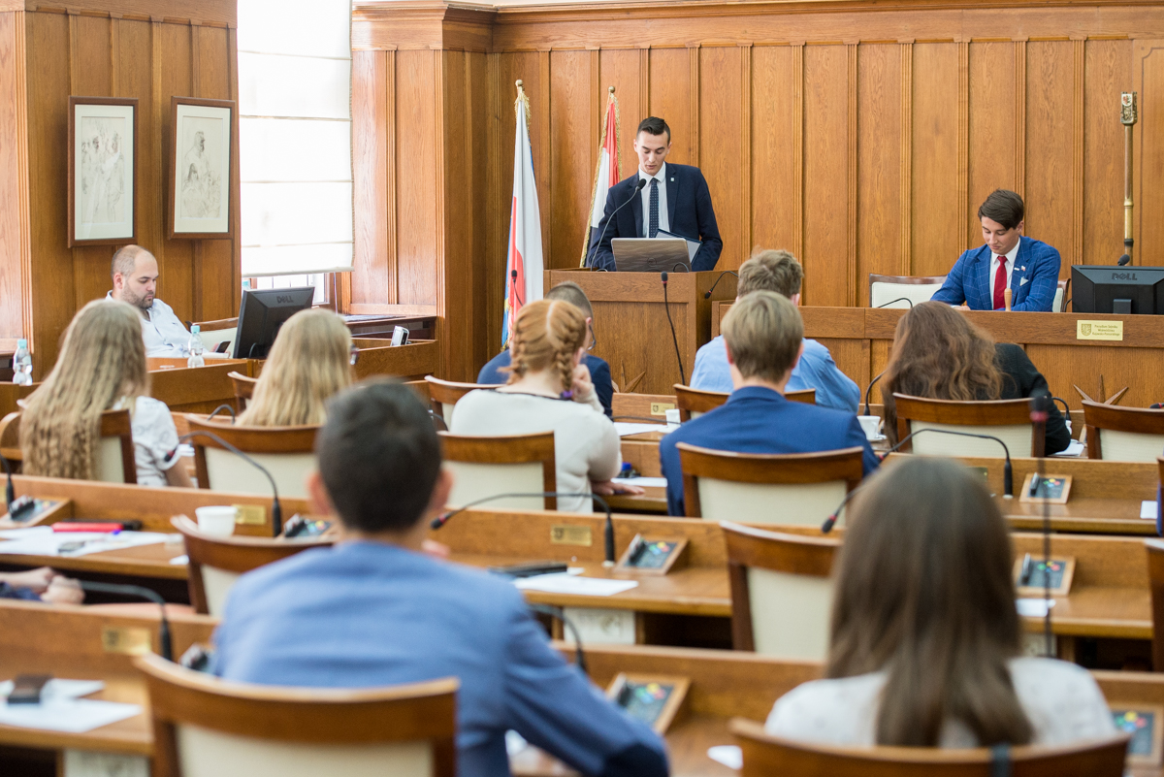
25 października 2021 r. Sejmik Województwa Kujawsko-Pomorskiego przyjął statut Młodzieżowego Sejmiku Województwa Kujawsko-Pomorskiego, w którego skład wejdzie 30 członków w wieku od 16 do 21 lat, reprezentujących młodzież z całego regionu.

Slide 3
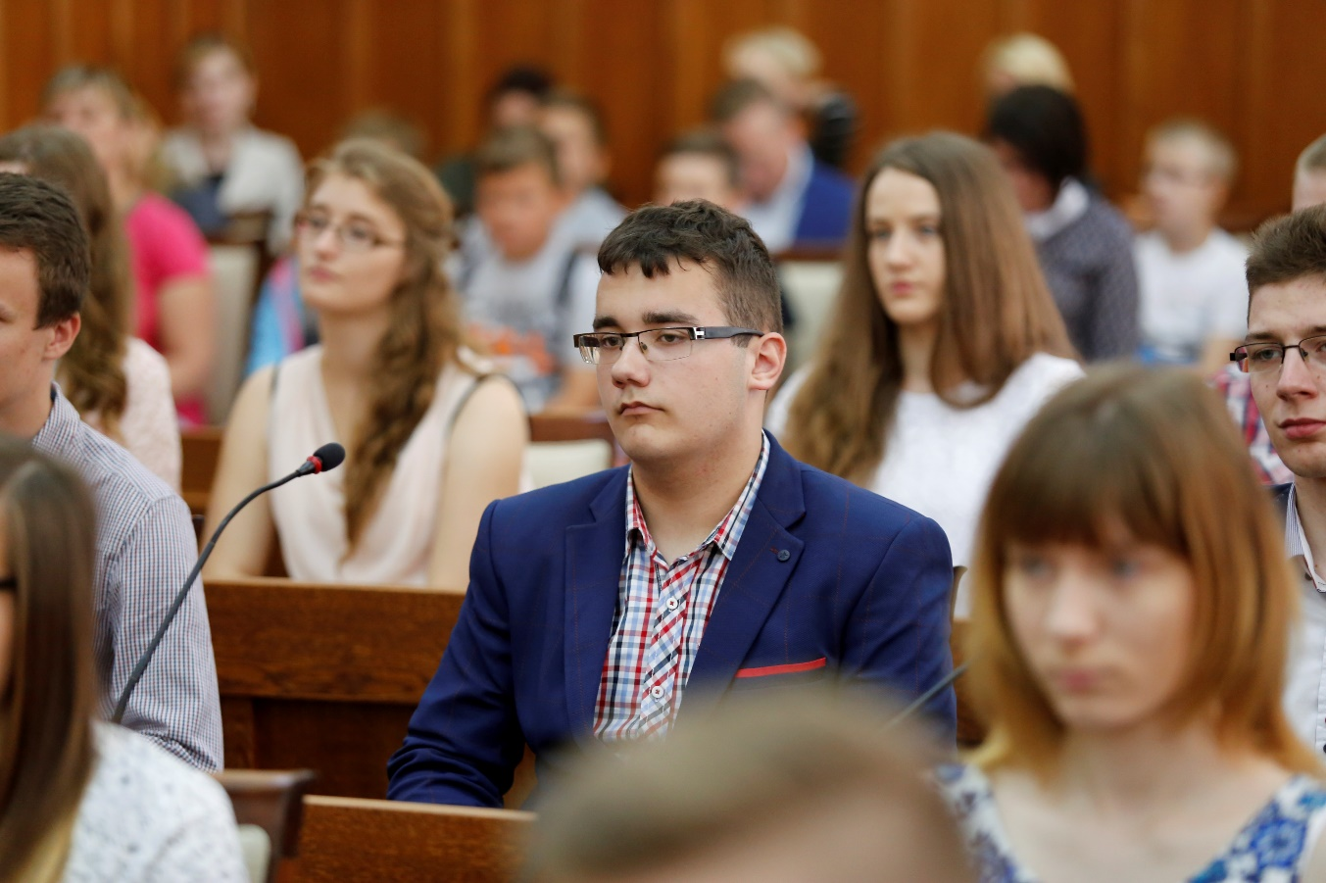
Kompetencje Młodzieżowego Sejmiku Województwa Kujawsko-Pomorskiego:
inicjowanie procesu uchwałodawczego
opiniowanie projektów uchwał dotyczących młodzieży podejmowanych przez sejmik województwa
współudział przy tworzeniu wojewódzkich dokumentów strategicznych, które mogą oddziaływać na sytuację młodzieży w województwie kujawsko-pomorskim
monitorowanie realizacji ww. dokumentów strategicznych
działania na rzecz młodzieży, szczególnie w zakresie edukacji obywatelskiej młodzieży i propagowania idei samorządności
współpraca z innymi ciałami i organizacjami młodzieżowymi, w szczególności młodzieżowymi radami różnych szczebli z województwa kujawsko-pomorskiego i nie tylko

Slide 4
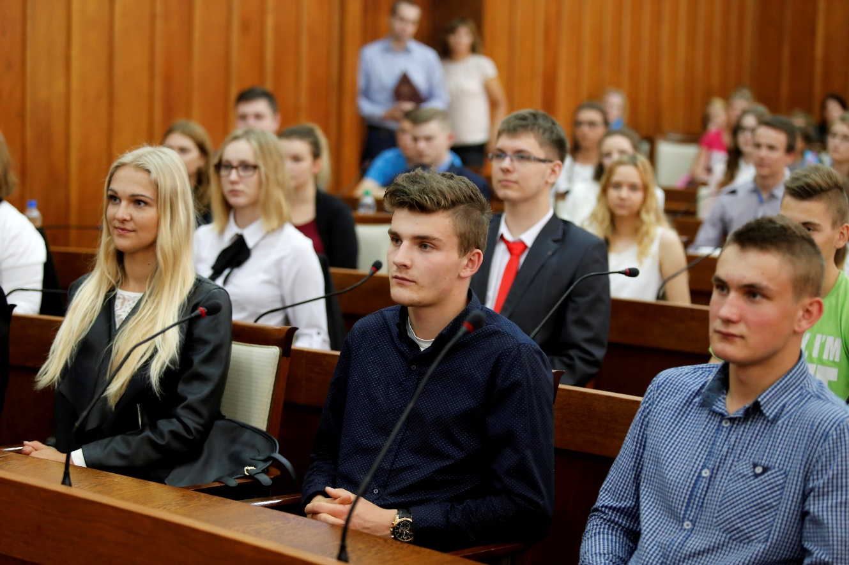
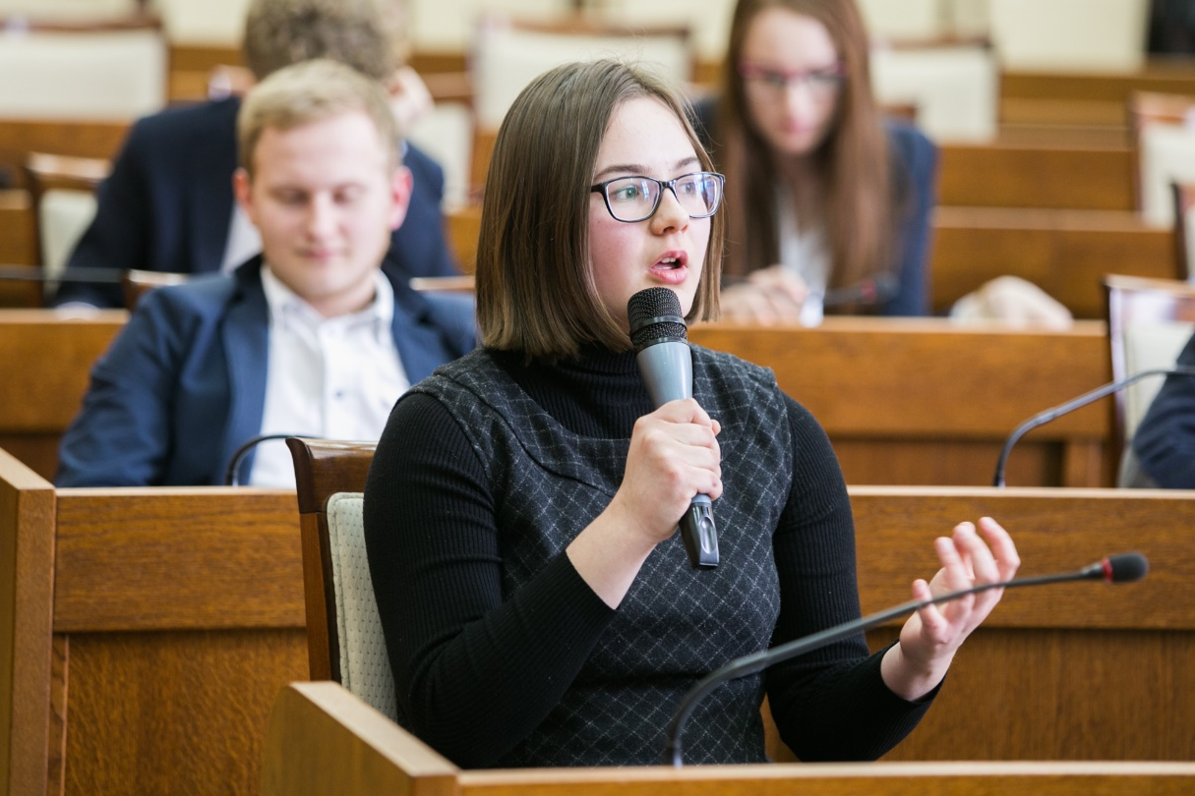
Zostając członkiem Młodzieżowego Sejmiku Województwa Kujawsko-Pomorskiego zyskujesz:
wpływ na tworzenie prawa na szczeblu wojewódzkim
nowe pole aktywności i nowe możliwości działania
możliwość zaprezentowania poglądów, pomysłów i interesów młodzieży z Twojego środowiska

Slide 5
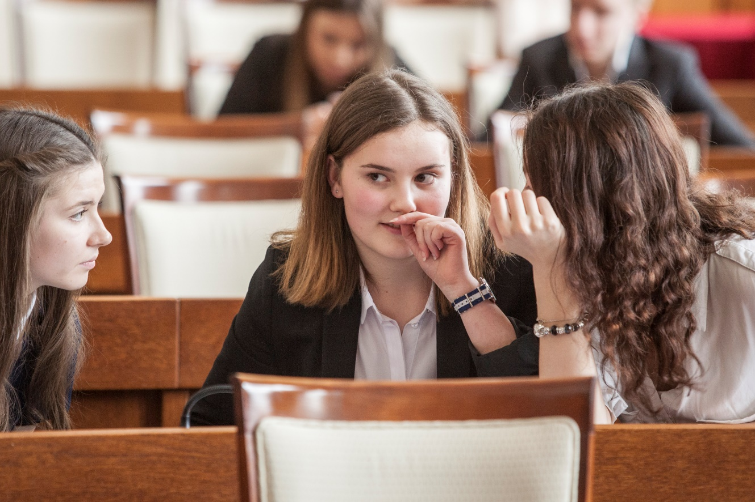
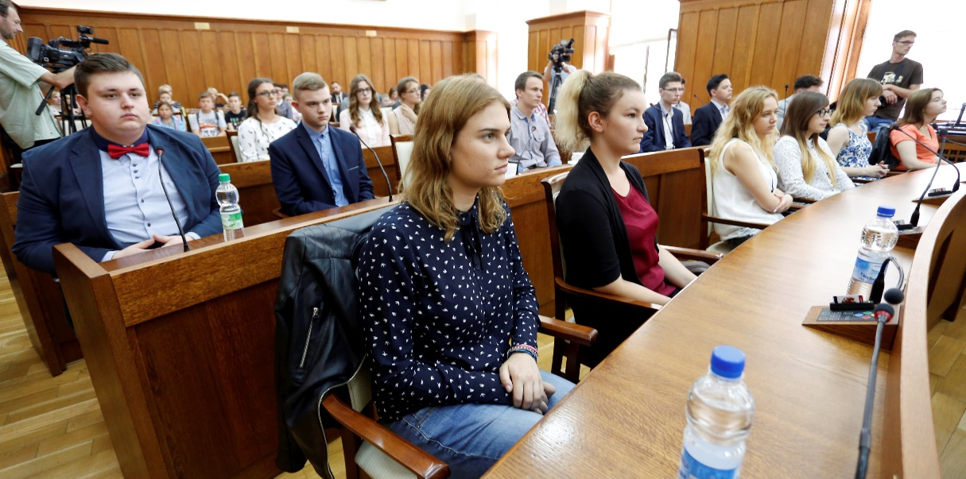
Zostając członkiem Młodzieżowego Sejmiku Województwa Kujawsko-Pomorskiego nauczysz się:
współodpowiedzialności za dobro wspólne
współpracy, dialogu i osiągania kompromisu zarówno w swojej grupie rówieśniczej, jak i z przedstawicielami władz lokalnych
jak zostać liderem społeczności lokalnej
kontaktu z mediami i przedstawicielami różnych grup społecznych

Slide 6
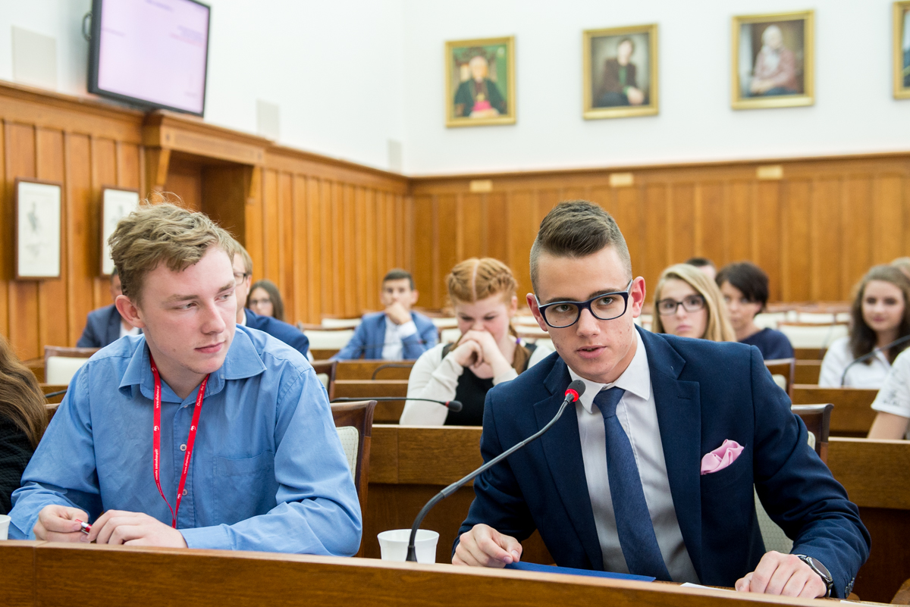
Zasady funkcjonowania Młodzieżowego Sejmiku Województwa Kujawsko-Pomorskiego:
kadencja Młodzieżowego Sejmiku Województwa Kujawsko-Pomorskiego trwa dwa lata
posiedzenia powinny odbywać się nie rzadziej niż raz na kwartał
siedzibą Młodzieżowego Sejmiku Województwa Kujawsko-Pomorskiego jest Toruń, a posiedzenia będą się odbywały w Urzędzie Marszałkowskim Województwa Kujawsko-Pomorskiego (Plac Teatralny 2, 87-100 Toruń)
członkowi Młodzieżowego Sejmiku Województwa Kujawsko-Pomorskiego (a w przypadku niepełnoletniego członka również jego rodzicowi bądź opiekunom prawnym) przysługuje zwrot kosztów przejazdu na posiedzenia Młodzieżowego Sejmiku Województwa Kujawsko-Pomorskiego i inne wydarzenia, podczas których będzie reprezentował Młodzieżowy Sejmik Województwa Kujawsko-Pomorskiego

Slide 7
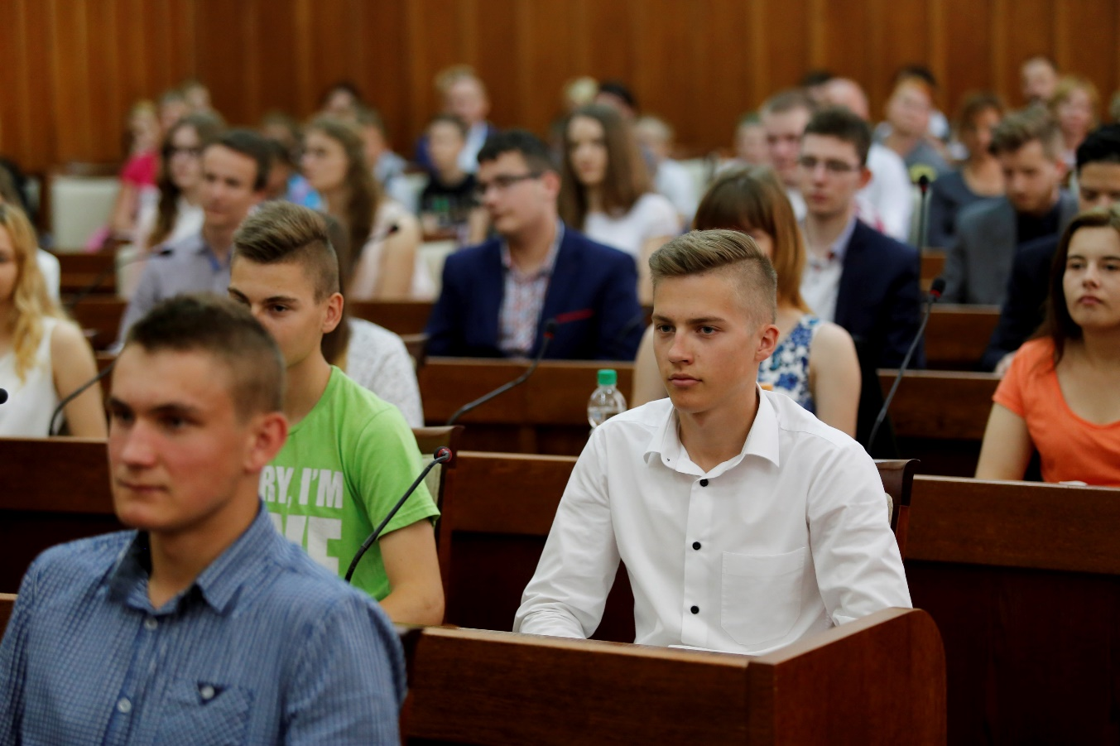
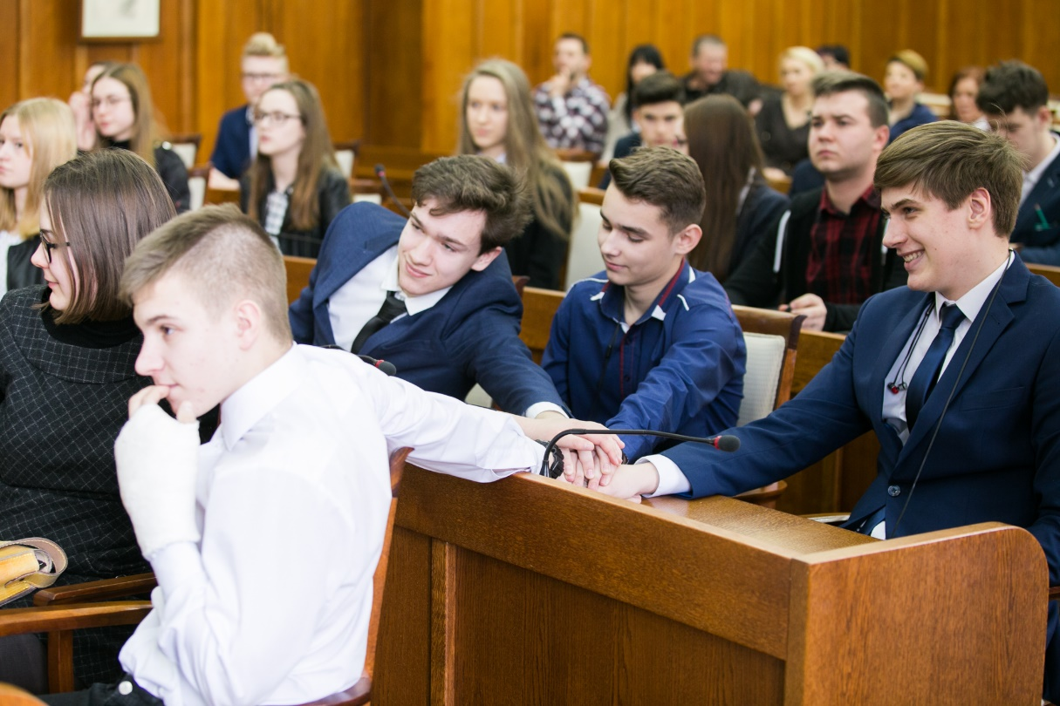
Kto może wziąć udział w rekrutacji członków Młodzieżowego Sejmiku Województwa Kujawsko-Pomorskiego I kadencji?
każdy mieszkaniec województwa kujawsko-pomorskiego w wieku od 16 do 21 lat, który do tej pory angażował się w działalność społeczną (wolontariat, samorząd szkolny, studencki itd.)

Slide 8
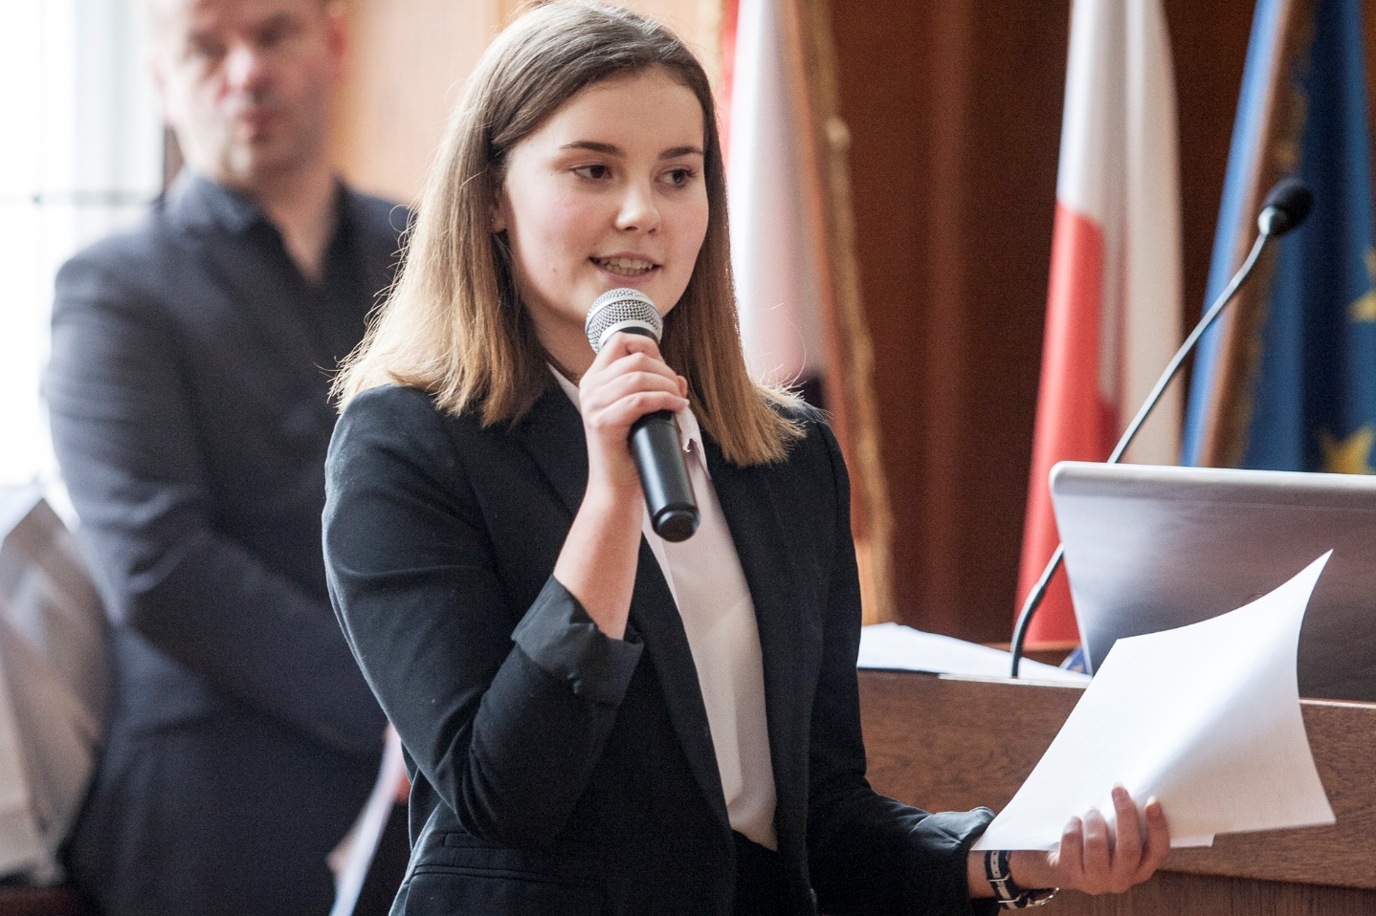
Aby zgłosić swój udział w konkursie wyłaniającym 30 członków Młodzieżowego Sejmiku Województwa Kujawsko-Pomorskiego należy w terminie od 7 lutego do 11 marca 2022 r. przesłać pocztą tradycyjną lub elektroniczną, ewentualnie przynieść osobiście do Urzędu Marszałkowskiego Województwa Kujawsko-Pomorskiego:
formularz zgłoszeniowy
pracę pisemną lub prezentację multimedialną nt. Pierwsze zagadnienie/-a, jakim/-mi powinien zająć się Młodzieżowy Sejmik Województwa Kujawsko-Pomorskiego – wskaż pole tematyczne i uzasadnij
rekomendacje i dokumenty potwierdzające dotychczasową działalność społeczną

Slide 9
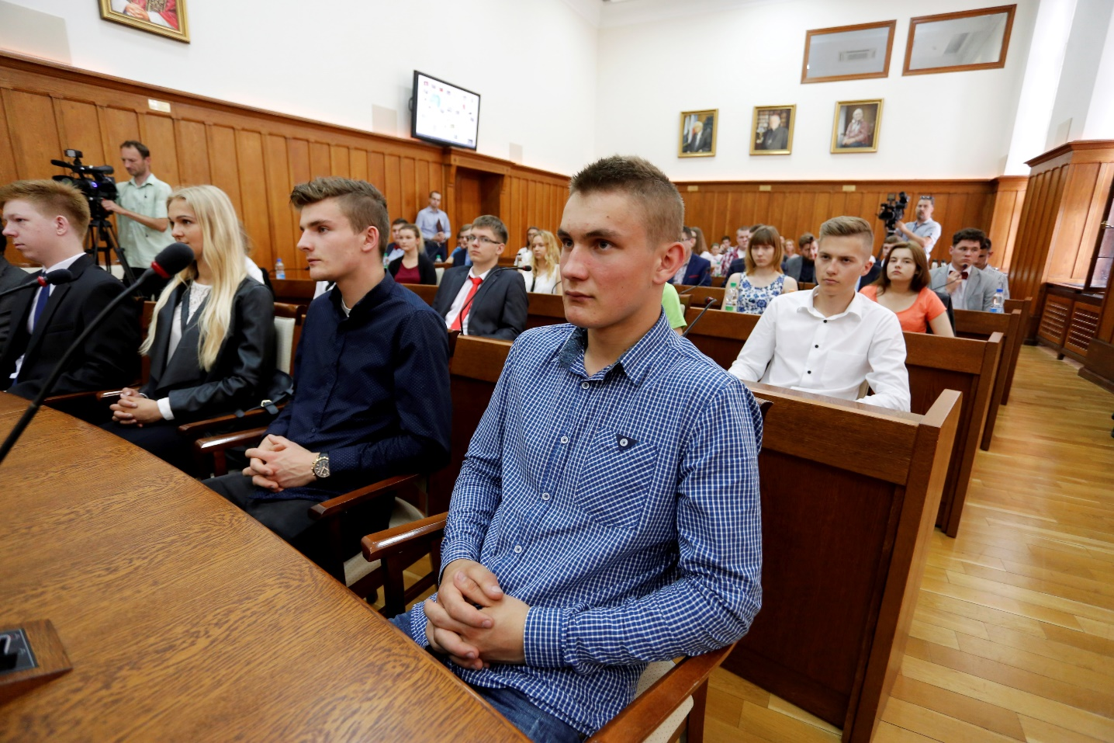
Statut Młodzieżowego Sejmiku Województwa Kujawsko-Pomorskiego oraz regulamin konkursu na członków Młodzieżowego Sejmiku I kadencji są dostępne na stronie
https://sejmik.kujawsko-pomorskie.pl/
oraz na FB https://www.facebook.com/SejmikKujPom
Więcej informacji można uzyskać pisząc na adres ks.sekretariat@kujawsko-pomorskie.pl

Slide 10
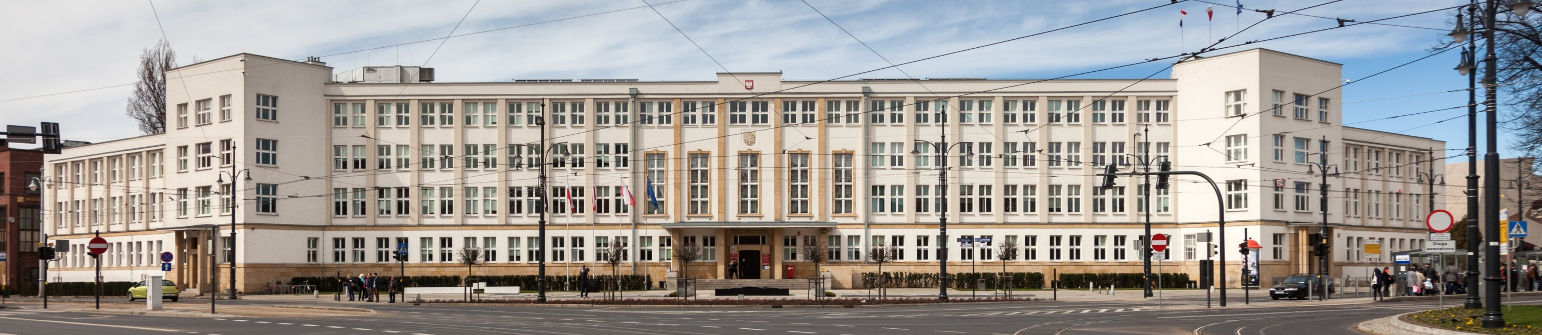
Jesteście dla nas „ekspertami od współczesności”, dlatego to z Wami chcemy tworzyć otaczającą nas rzeczywistość. Chcemy poznać Wasze potrzeby i oczekiwania, zarazić się od Was młodzieńczą energią i zapałem.
Radni Województwa Kujawsko-Pomorskiego
W prezentacji wykorzystano zdjęcia autorstwa Andrzeja Goińskiego, Mikołaja Kurasa i Łukasza Piecyka.
www.kujawsko-pomorskie.pl

